Slide 1
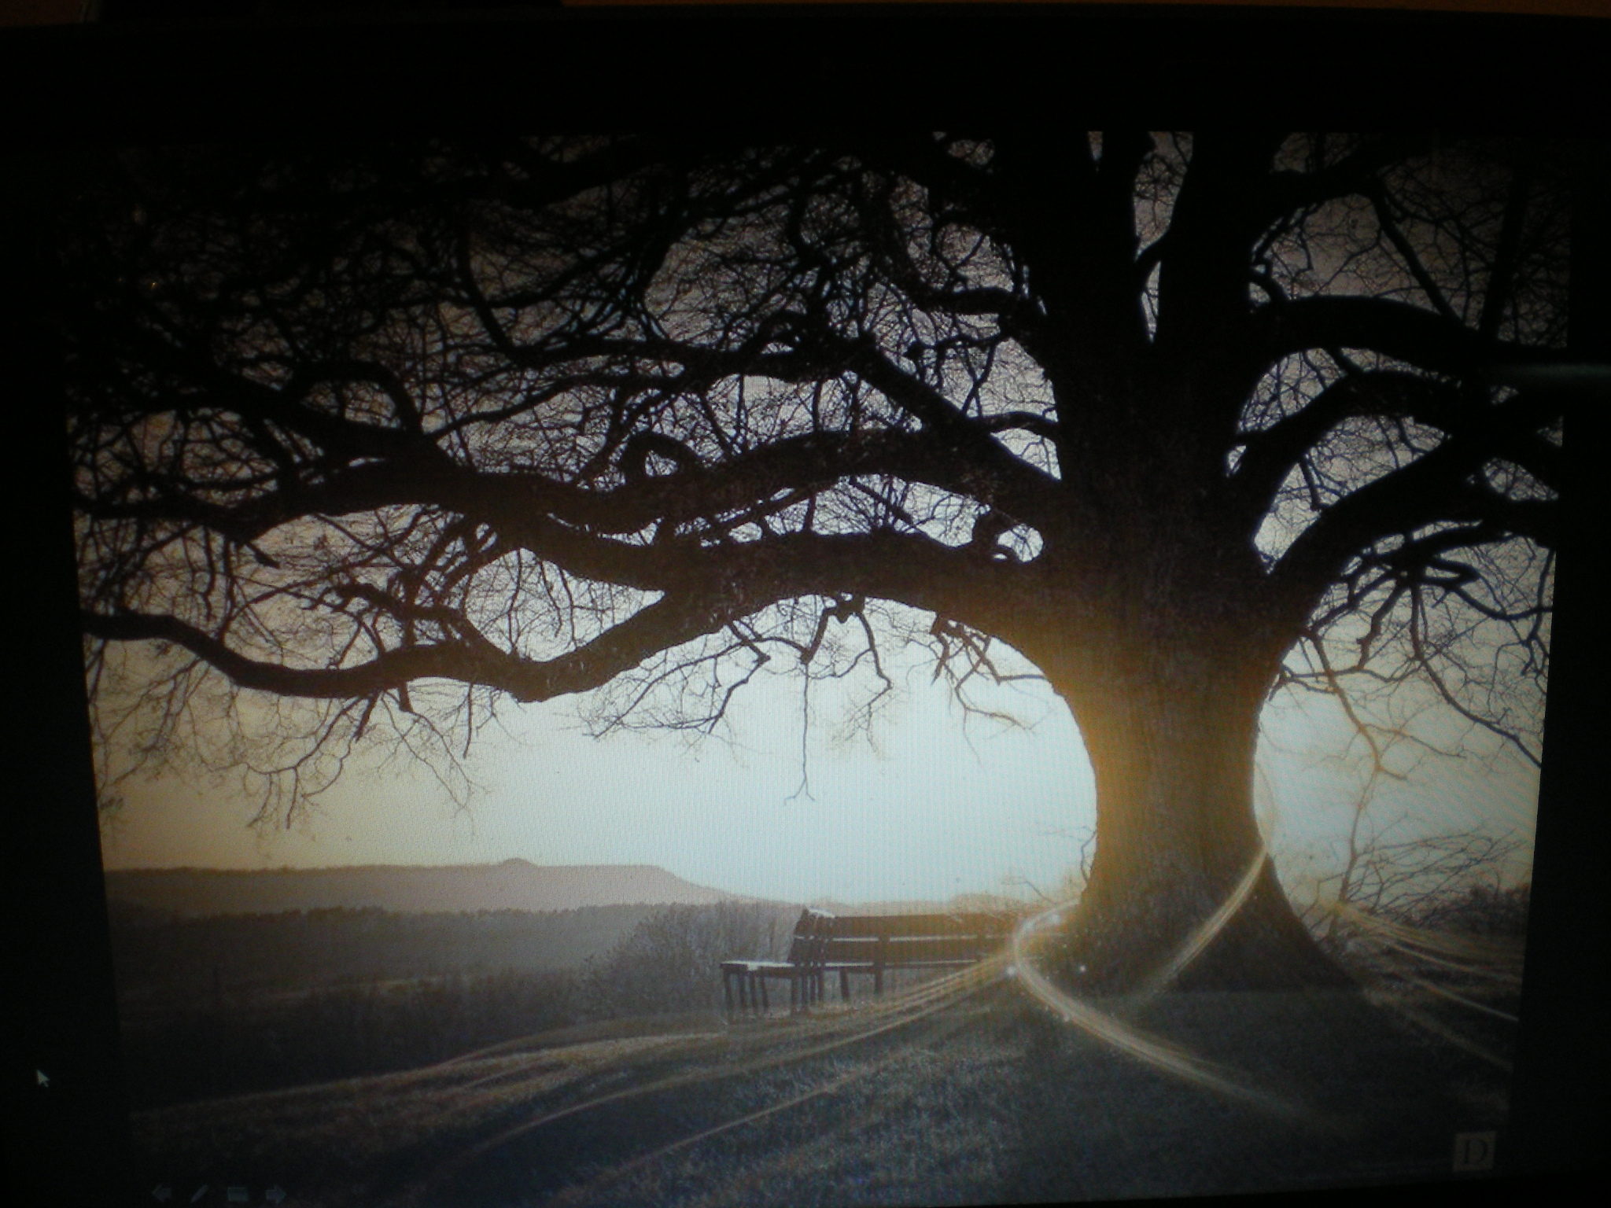
De noche: poema de: José Manuel Perujo

Slide 2
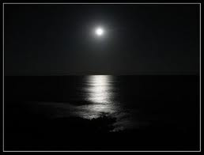
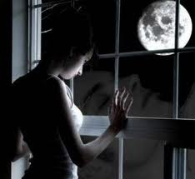
“ De noche”
i
De noche, en el invierno, cabeza bajo el ala
de fríos pajarillos, por siempre mudos, callan

Slide 3
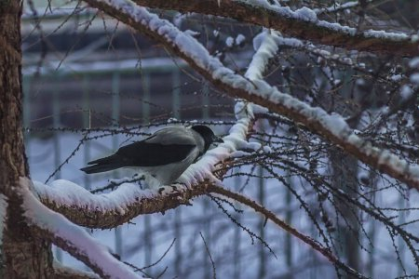
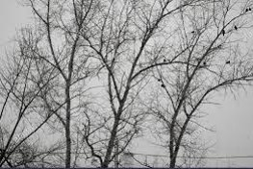
De fríos pajarillos, por siempre mudos callan

Slide 4
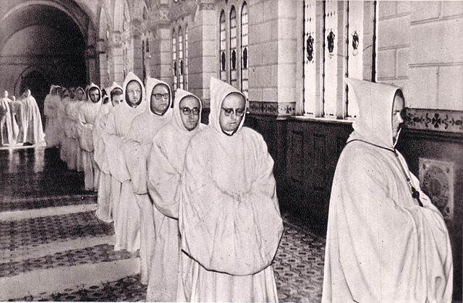
De noche, rezan monjes, sencillas las palabras,
Pero también mujeres, ensucian las miradas.

Slide 5
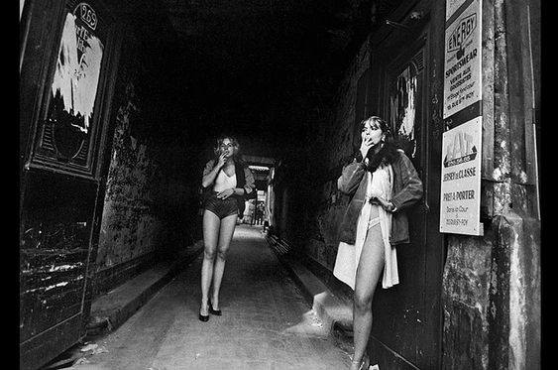
Pero también mujeres, ensucian las miradas

Slide 6
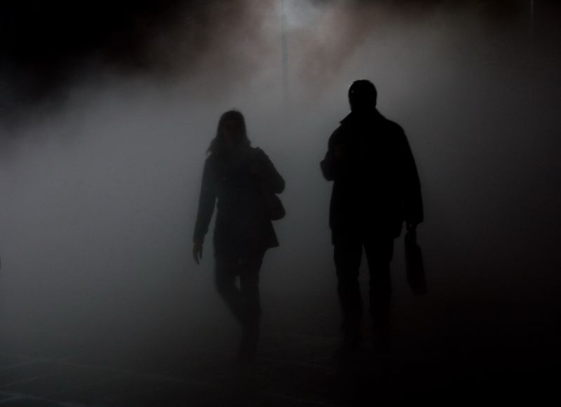
De noche, se perpetran, canallas atentados

Slide 7
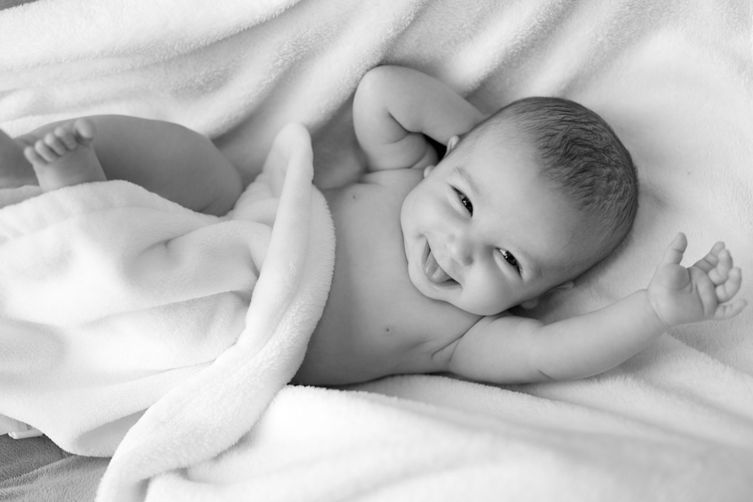
AUTOR del Archivo: Ángel Guillermo

Slide 8
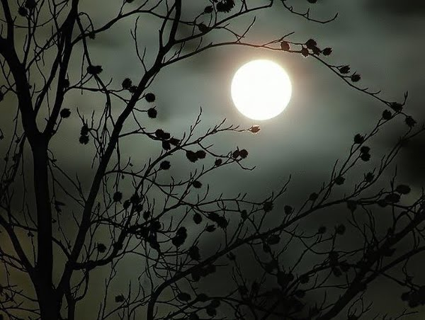
De noche ,mueren almas, de noche acaban vidas
De noche, quedan yertas, aladas golondrinas

Slide 9
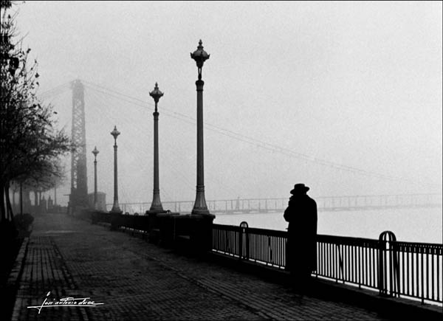
De noche, se maldice, se mata, se emborracha

Slide 10
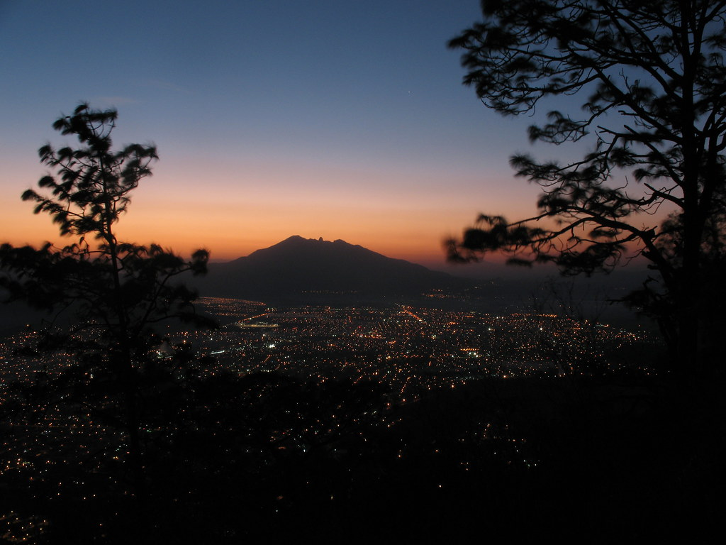
Pero también la noche se trueca en madrugada

Slide 11
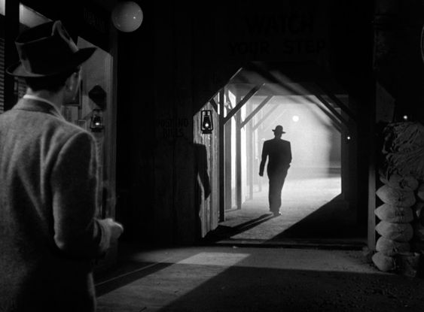
Voz: Ángel Guillermo

Slide 12
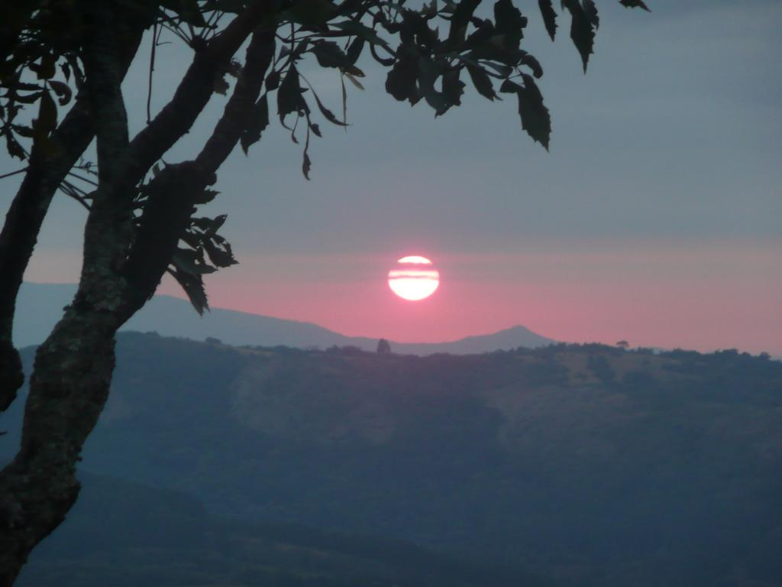
Pero también poesía, existe en la alborada.

Slide 13
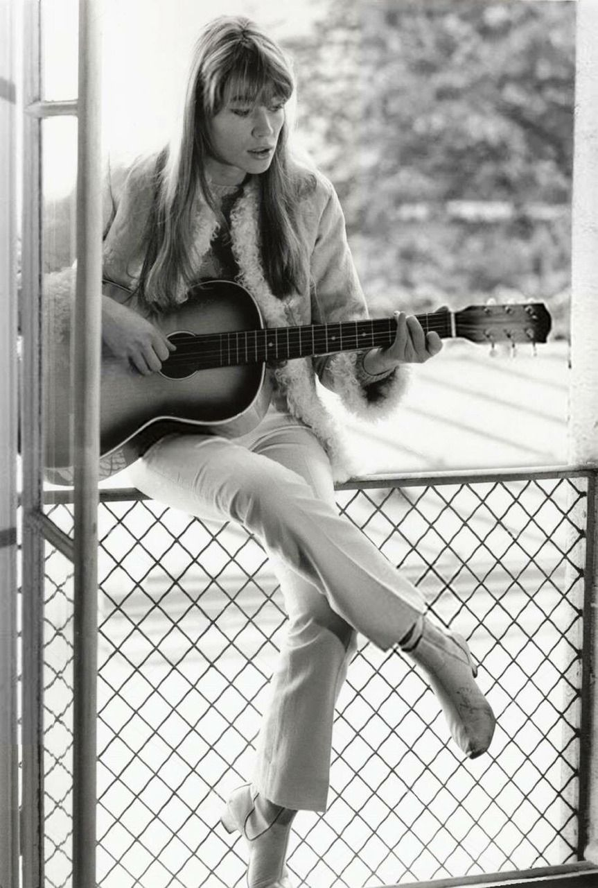
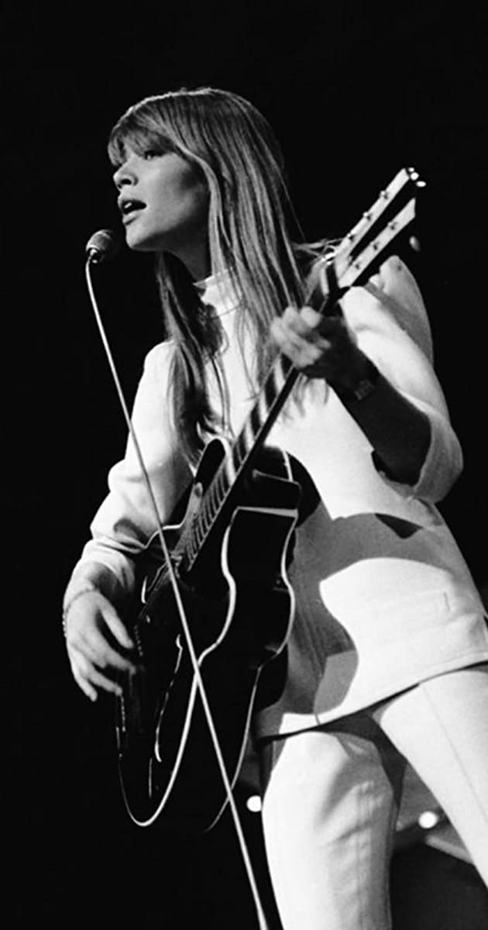

Slide 14
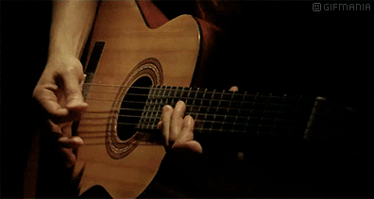

Slide 15
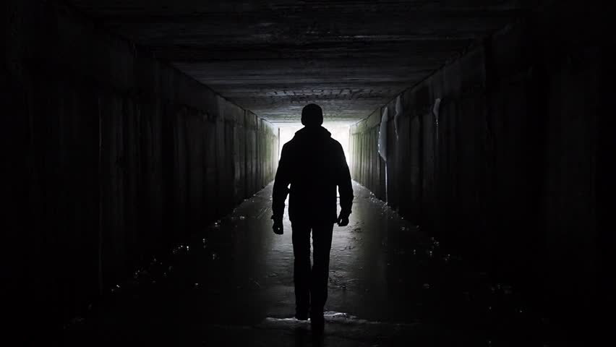
De noche, en el misterio, el pensamiento calla,
De noche en soledades, el corazón, palabra

Slide 16
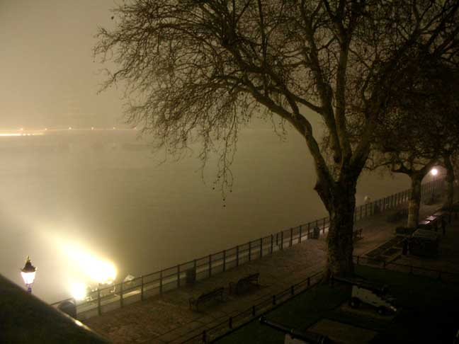
De noche, en soledades, el corazón, palabra.

Slide 17
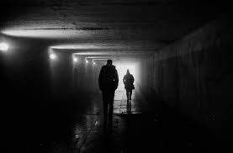
De noche, en el silencio, se espera en vano, nada
De noche, todo oscuro, se sienten las distancias

Slide 18
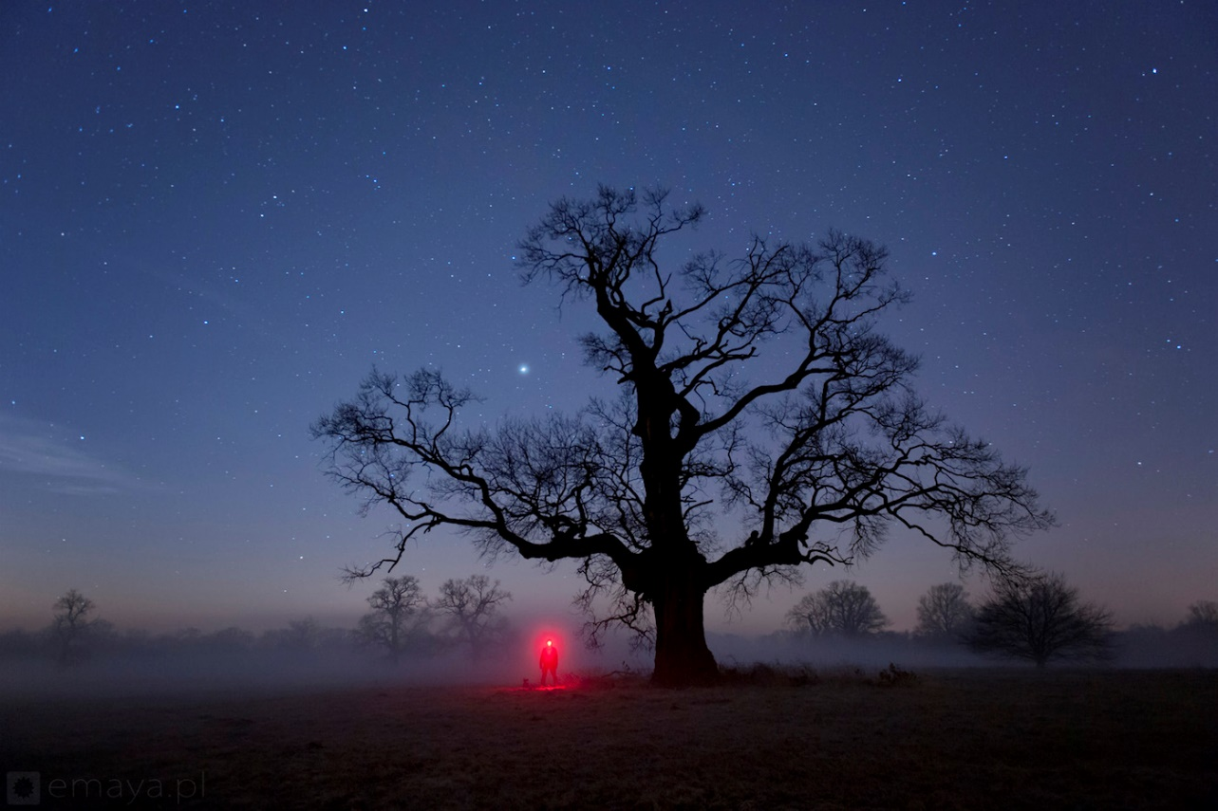
De noche, en lo profundo, celajes se desgarran

Slide 19
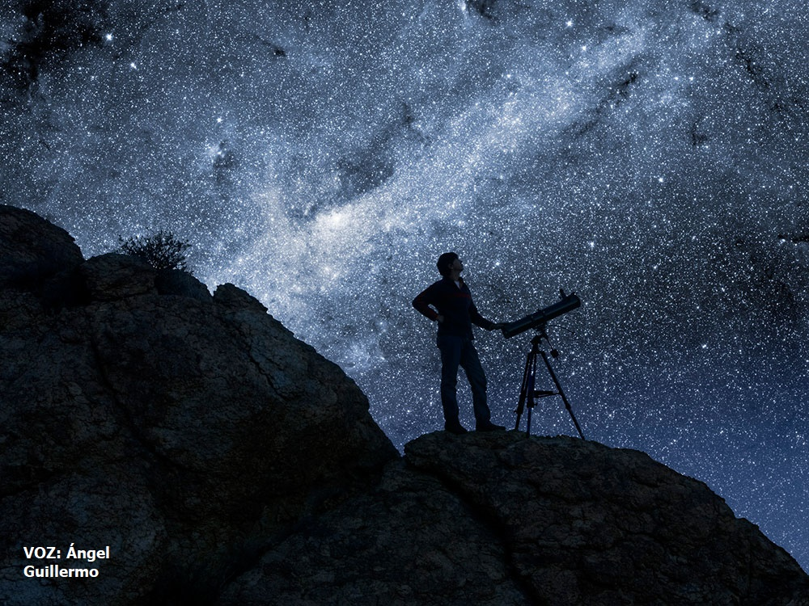


Slide 20
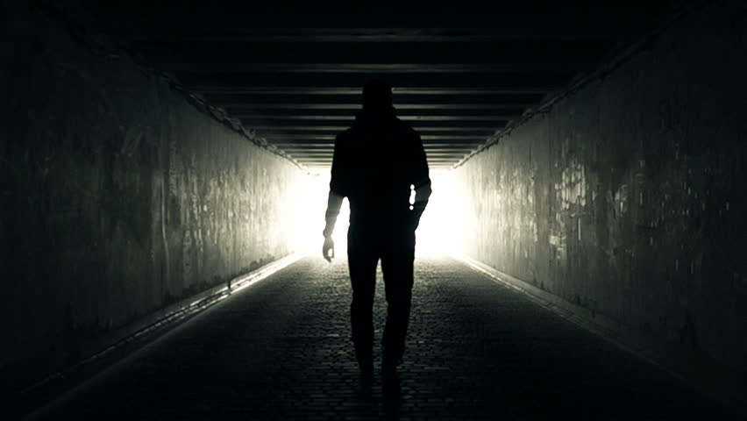
De noche, se recuerdan, las cosas que pasaron
De noche, todo oscuro, se lloran perlas blancas

Slide 21
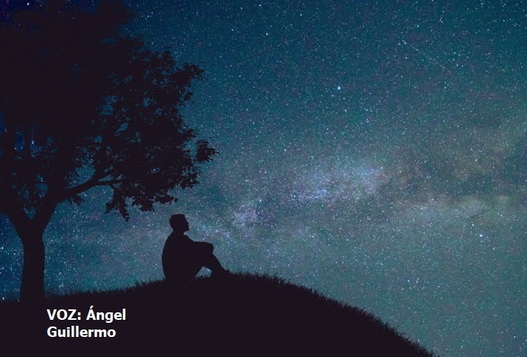
De noche, en el silencio, resuenan con cansancio

Slide 22
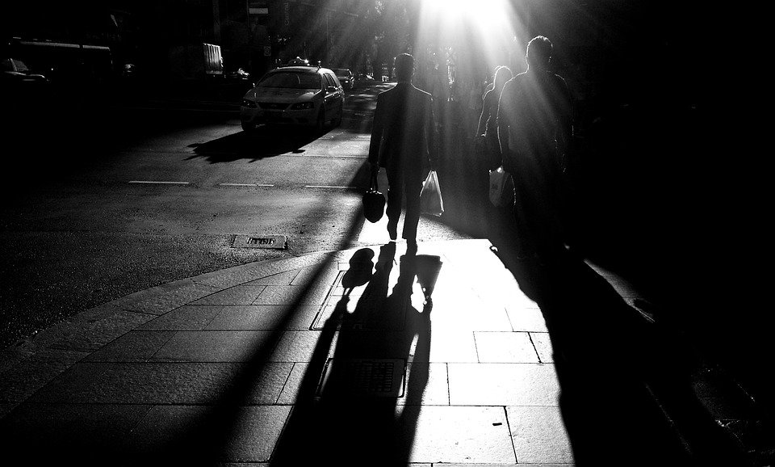
Se escuchan en el eco, del corazón, pisadas

Slide 23
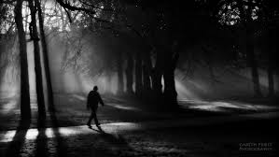
De noche, en la memoria, parecen tiempos muertos
Las horas de la vida, las horas ya pasadas

Slide 24
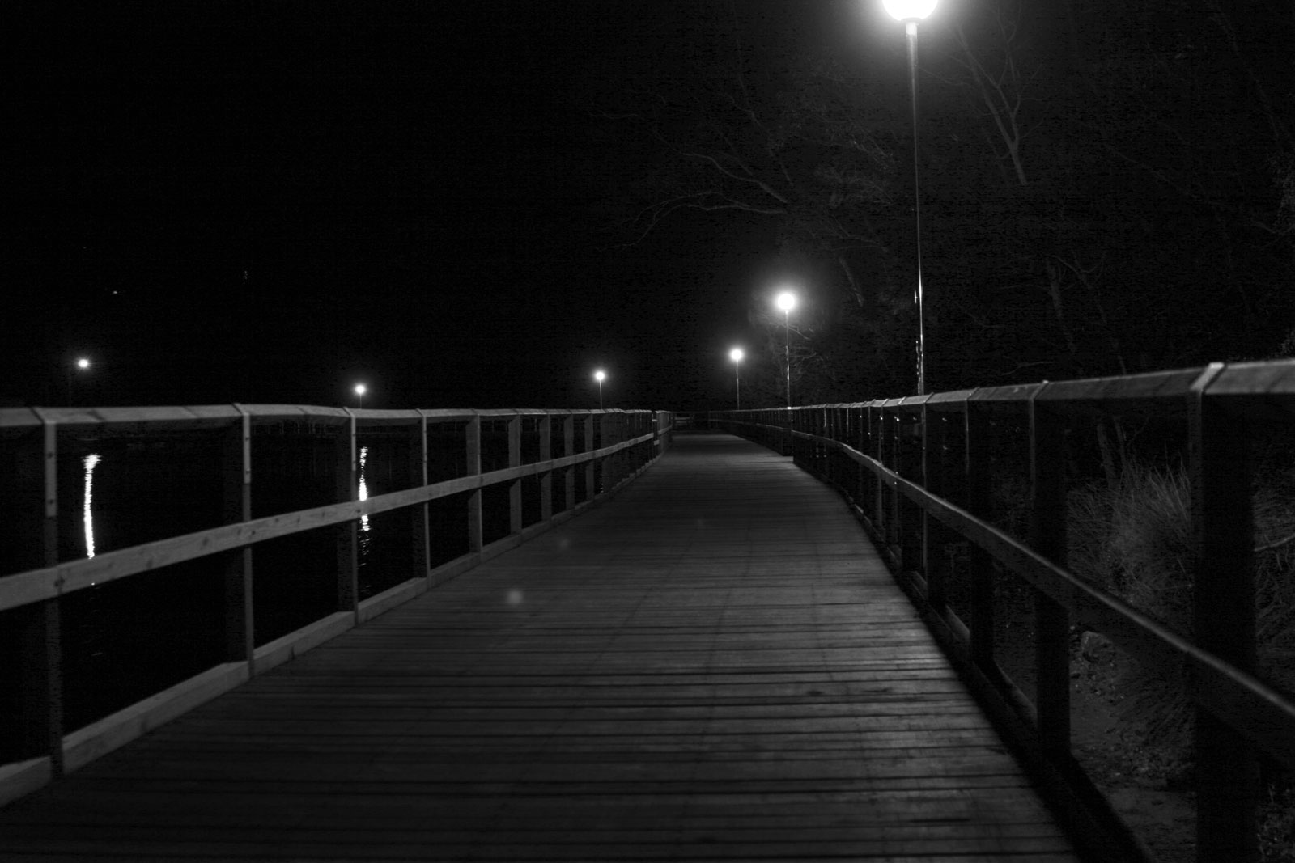
De noche, se marchitan, las ilusiones rotas

Slide 25
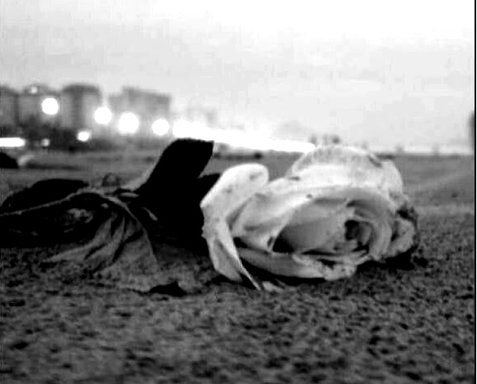
Las rosas de la vida, de pétalos ajados

Slide 26
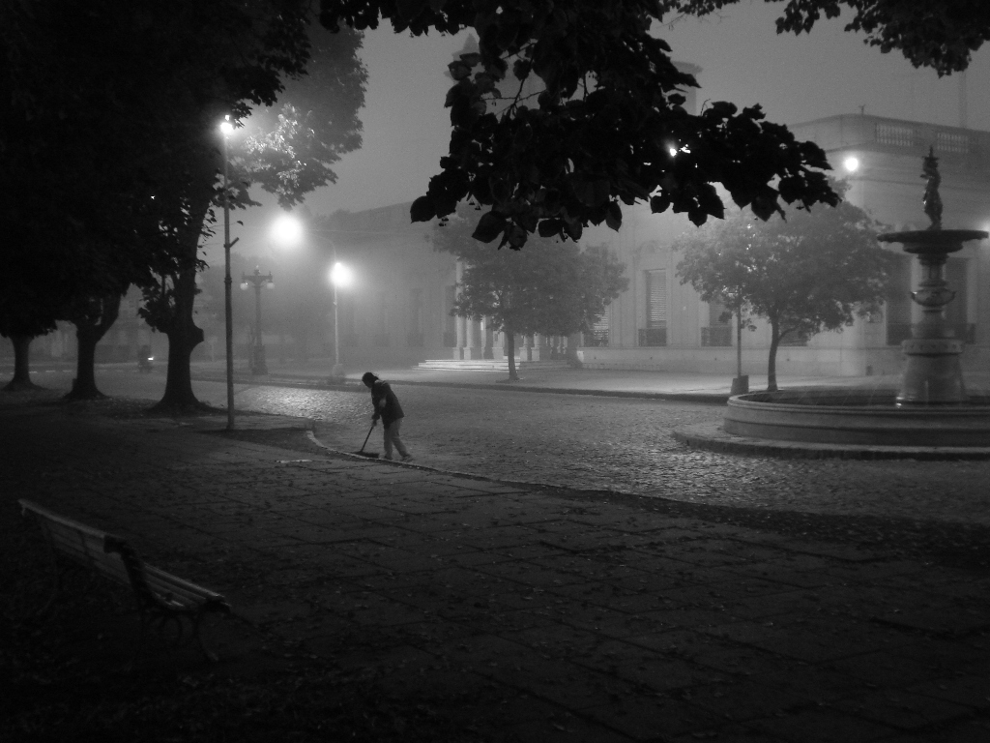
De noche, van quedando, amargos posos…nada
Motitas silenciosas , mudas desesperanzas..

Slide 27
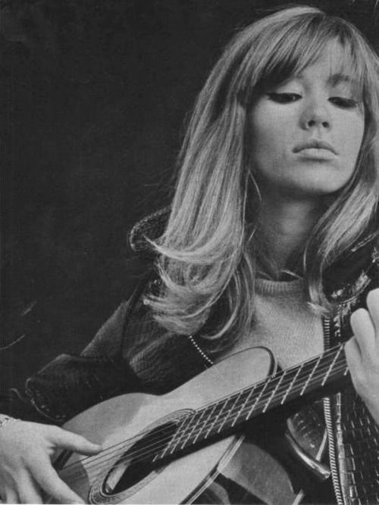
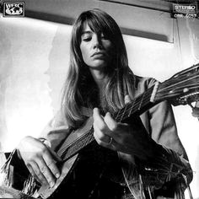

Slide 28
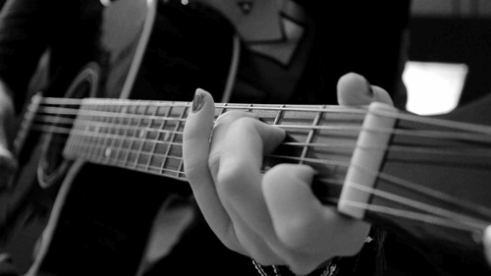

Slide 29
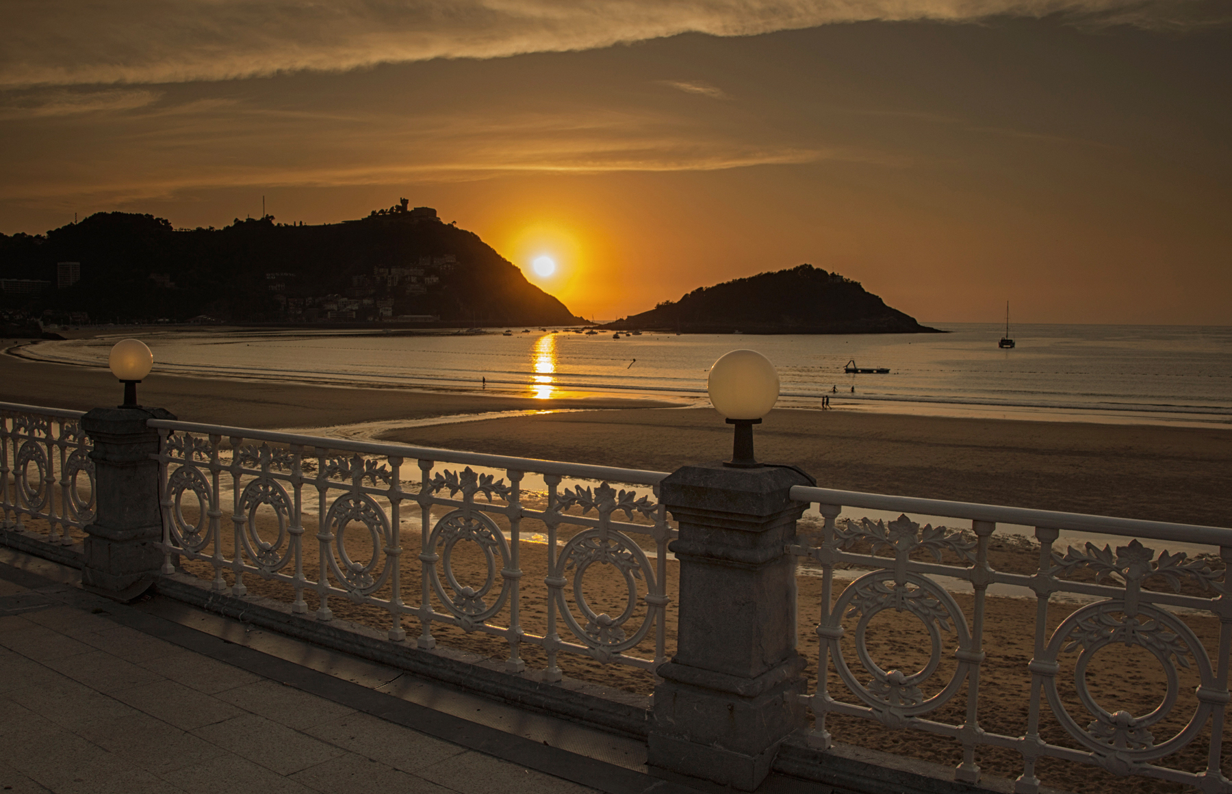
De noche, mueren hojas
De noche, quedan muertas, las olas en la playa

Slide 30
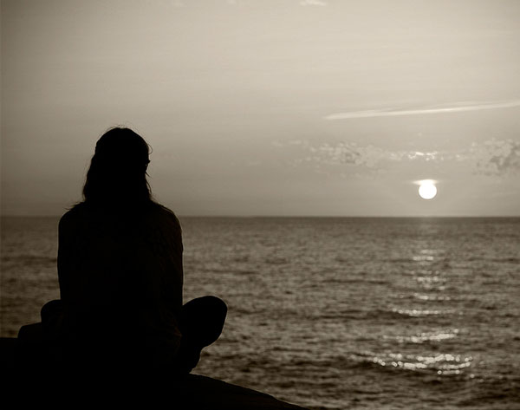

Slide 31
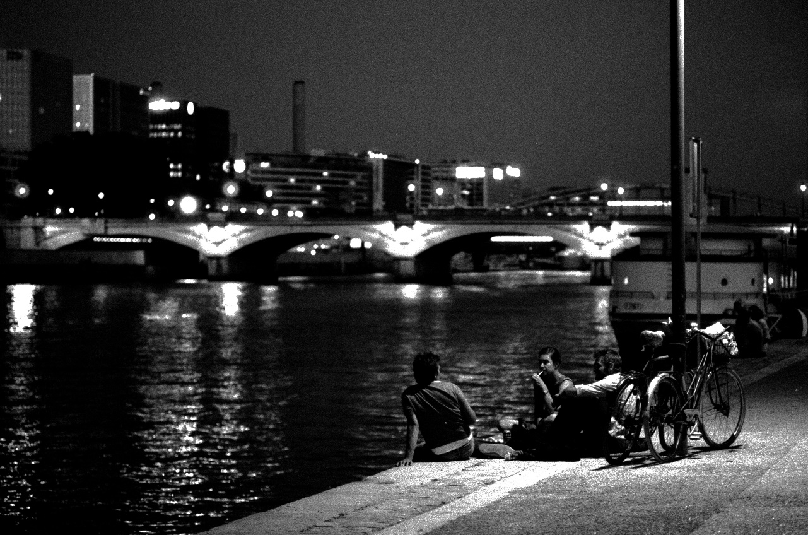

Slide 32
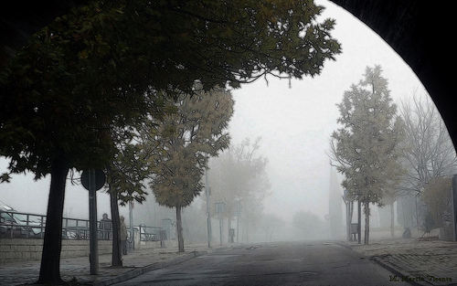

Slide 33
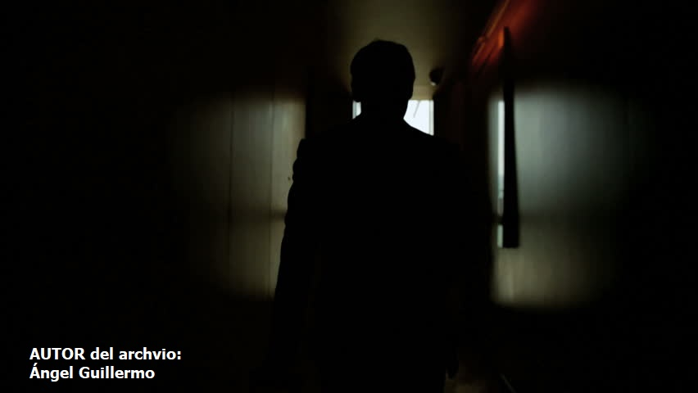

Slide 34
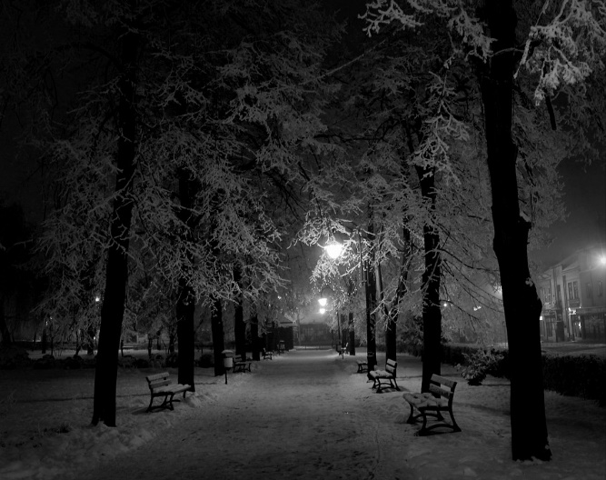

Slide 35
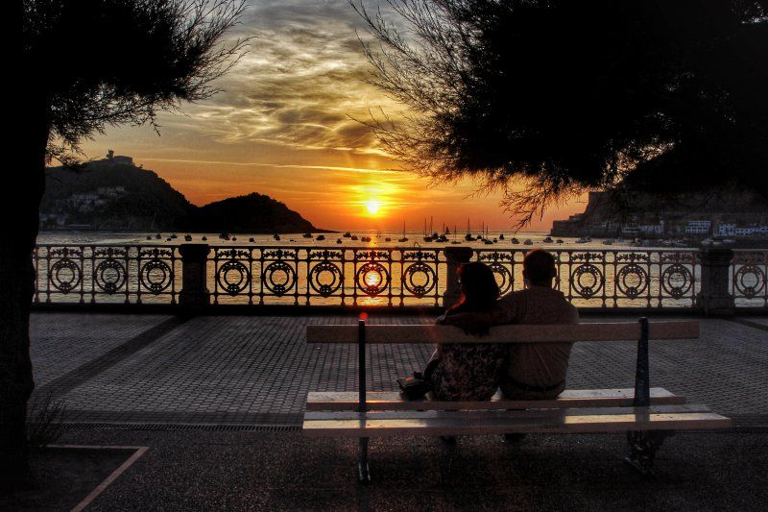

Slide 36
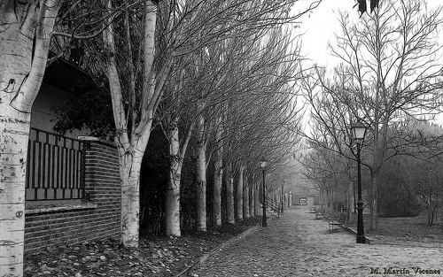

Slide 37
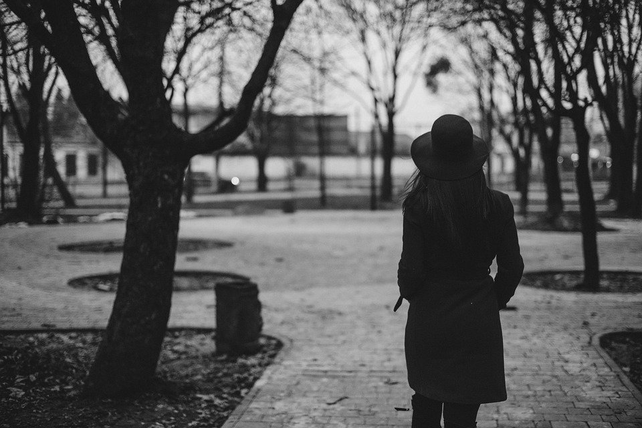

Slide 38
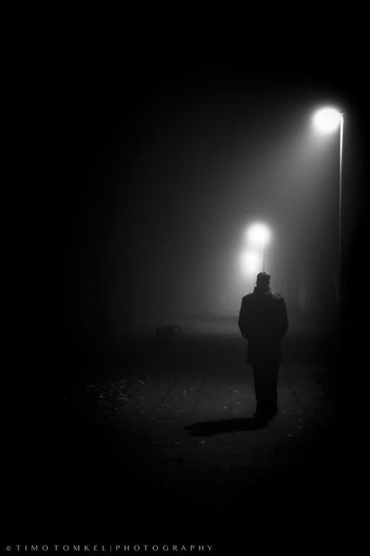

Slide 39
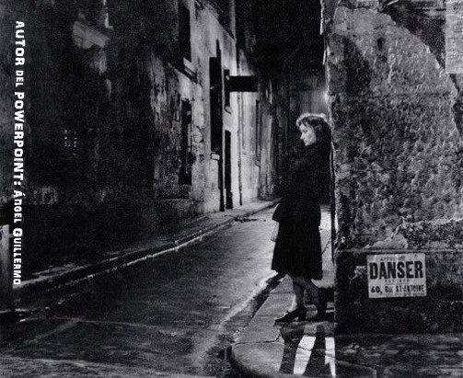

Slide 40
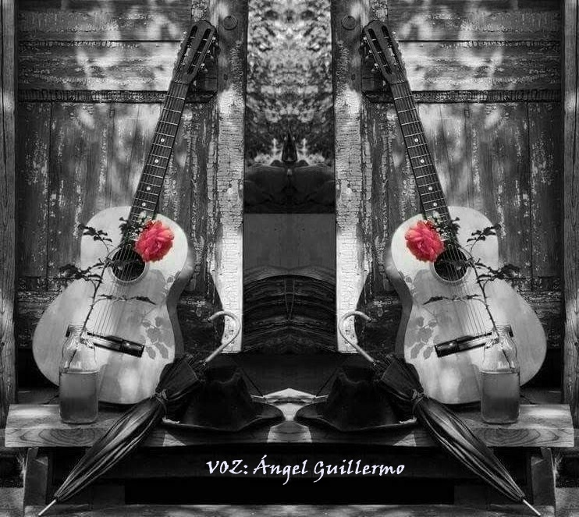

Slide 41
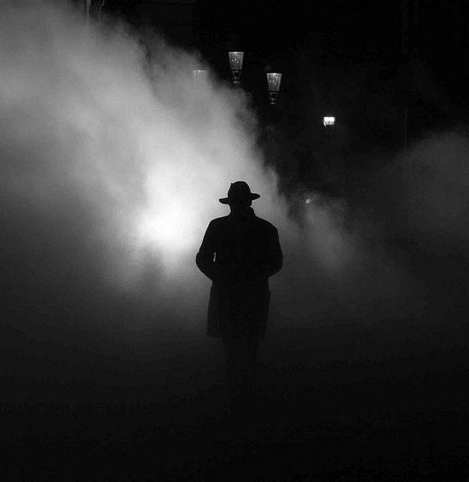

Slide 42
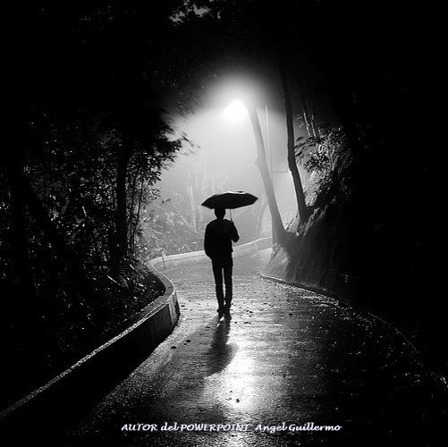

Slide 43
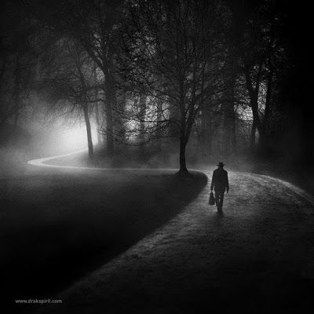

Slide 44
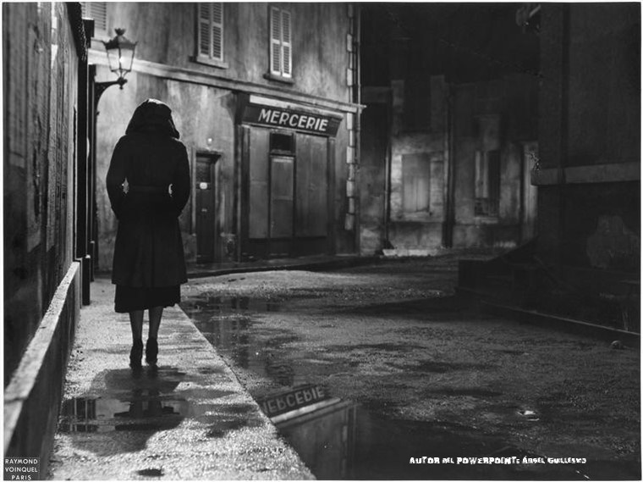

Slide 45
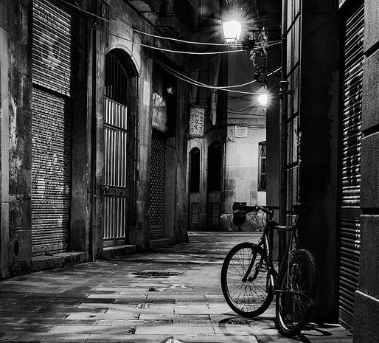

Slide 46
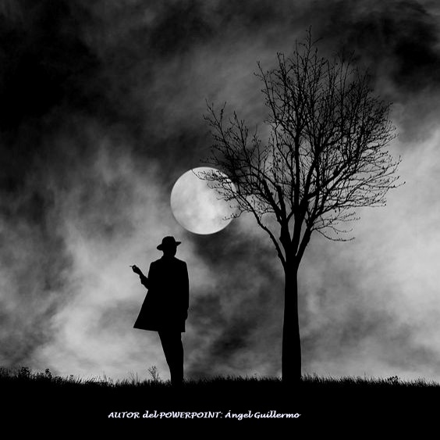

Slide 47

VOZ: Ángel Guillermo

Slide 48


Slide 49


Slide 50

guillermoadr507@outlook.es

Slide 51


Slide 52

De noche, quedan muertas las olas en la playa

Slide 53


Slide 54







¿Te ha gustado?
Puedes ver más entrando
Aquí
Además puedes recibir powerpoints en tu correo electrónico suscribiéndote aquí:

